Slide 1
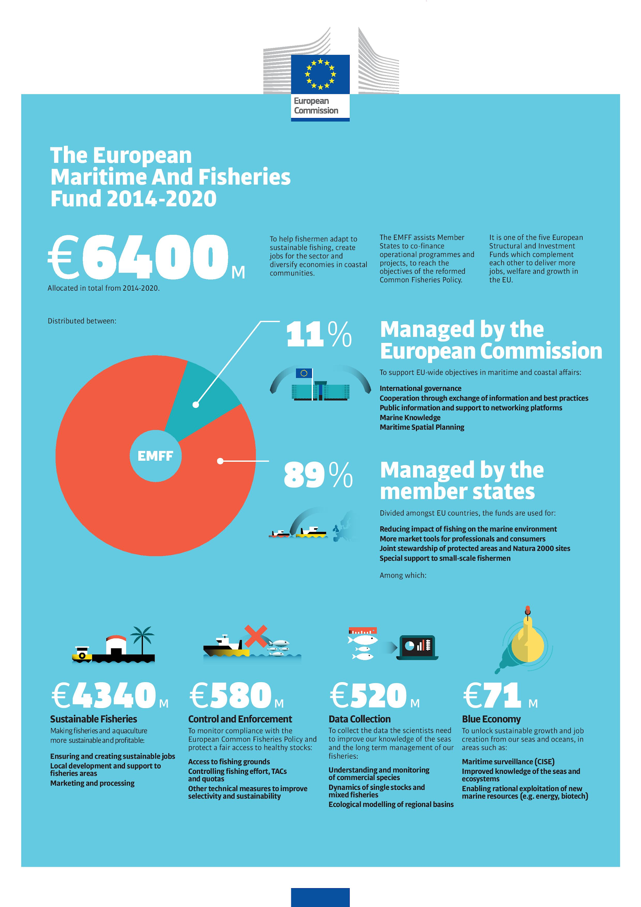
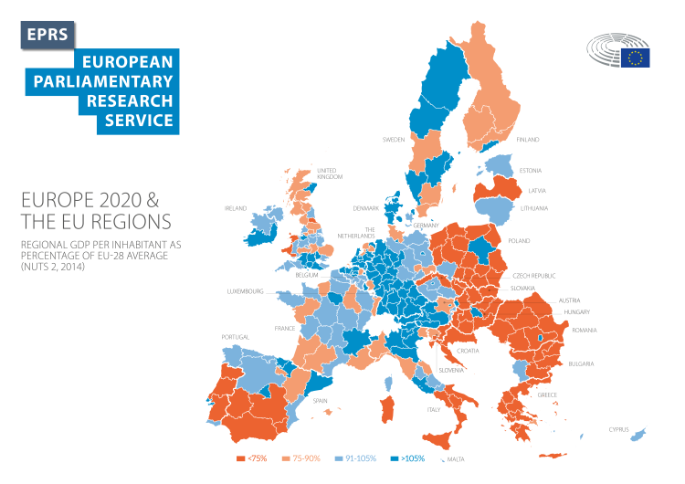
EU4EU
FRANCE
European Universities for the EU
Stages en UE dans le domaine des
fonds & projets européens
(toutes disciplines)

Slide 2
LE PROGRAMME
EU4EU FRANCE
Le réseau EU4EU France est un réseau de 11 établissements d’enseignement supérieur* qui attribue des bourses pour des stages à l’étranger dans le domaine des fonds européens.
Le prochain appel à candidature sera lancé le 2 Octobre 2023. Les mobilités étudiantes financées par le dispositif EU4EU (Erasmus+) sont prévues à partir du 8 janvier 2024.
*UNIVERSITE DE LILLE, UNILASALLE BEAUVAIS, UNIVERSITE DE LA ROCHELLE, UNIVERSITE DE TOURS, UNIVERSITE DE BORDEAUX, UNIVERSITE BORDEAUX MONTAIGNE, CY CERGY PARIS UNIVERSITE, SCIENCES PO RENNES, SCIENCES PO LILLE, UNIVERSITE DE PAU ET DES PAYS DE L'ADOUR, UNIVERSITE DE CAEN NORMANDIE

Slide 3
EU4EU en bref...
BOURSES
+500
de stage Erasmus+
organisations d’accueil
+3000
RESEAU
stages organisés depuis 2015
international de professionnels
Montant attractif (plus important que la plupart des bourses Erasmus+)
Organisations qualifiées dans les fonds et projets européens
(tout secteur confondu)
Pour des étudiants de 45 universités européennes dans 4 pays de l’UE
(Italie, Espagne,, Portugal et France)
Pour rapprocher étudiants et marché de l’emploi et démarrer de nouveaux projets

Slide 4
Obtenez une bourse de stage et partez dans un pays membres du programme Erasmus+
Des organismes d'accueil partout en Europe
(près de 500 entreprises enregistrées)
Des bourses attractives
500 €
PAYS DU GROUPE 1
450 €
PAYS DU GROUPE 2
PAYS DU GROUPE 3
400 €
Danemark, Finlande, Irlande, Islande, Liechtenstein, Luxembourg, Norvège, Suède
PAR MOIS
Allemagne, Autriche, Belgique, Chypre, Espagne, Grèce, Italie, Malte, Pays-Bas, Portugal
PAR MOIS
République de Macédoine du Nord, Bulgarie, Croatie, Estonie, Hongrie, Lettonie, Lituanie, Pologne, République Tchèque, Roumanie, Slovaquie, Slovénie, Turquie*, Serbie
PAR MOIS
*destination non autorisée par certains établissements

Slide 5
STAGE CLASSIQUE VS. STAGE EU4EU
STAGE CLASSIQUE
STAGE EU4EU
et plus encore...
Soutien Linguistique en Ligne (OLS)
Nouvelles opportunités d’emploi
Accès à une base de données d’organismes de stage
Helpdesk
Label EU4EU France
Accès à un réseau de professionnel (EU4EU)
certification Europass

Slide 6
QUELS BÉNÉFICES POUR LES STAGIAIRES ?
Lieux de stage disponibles
Gain de compétences stratégiques
Nouvelles opportunités d’emploi
Accès à des centaines d’organisations d’accueil internationales qualifiées disponibles, avec différents domaines de spécialisation.
Développer des compétences stratégiques pouvant être exploitées dans tous les secteurs (gestion de projet, conception de projet, compétences numériques, communication sociale, etc.).
Mise en place de relations de collaboration avec des organisations européennes, des universités, des étudiants et de jeunes professionnels

Slide 7
QUELQUES CHIFFRES (1/2)
92%
LES 6 COMPETENCES
DE STAGIAIRES TRES SATISFAITS DE LEUR EXPERIENCE A L’ETRANGER
LES PLUS DEVELOPPEES APRES LE STAGE
LINGUISTIQUES
COMMUNICATION
GESTION DE PROJET
96%
RESOLUTION DE PROBLEMES
DES ORGANISMES D’ACCUEIL TRES SATISFAITS DE LEURS STAGIAIRES
COMPETENCES INFORMATIQUES
MONTAGE DE PROJETS EUROPEENS
*Sources: EU4EU, eu4eu.org

Slide 8
QUELQUES CHIFFRES (2/2)
55%
44%
+
des anciens stagiaires obtiennent un travail
des anciens stagiaires poursuivent leurs études
DANS LES 6 MOIS SUIVANT LEUR STAGE*
DANS LES 6 MOIS APRES LEUR STAGE*
*Sources: EU4EU, eu4eu.org

Slide 9
TEMOIGNAGES D’ETUDIANTS EUROPEENS DEJA FINANCES
Paolo, Université de Catane
stagiaire au Royaume-Uni
Gemma, Université de Barcelone
stagiaire en Italie
"Cette expérience m'a donné l'occasion d'acquérir les compétences utiles pour mon parcours professionnel. Surtout des compétences de résolution de problèmes et de montage projets européens”
"J'ai beaucoup appris sur le fonctionnement de l'Union européenne et sur les possibilités qu'elle offre non seulement aux étudiants Erasmus comme moi, mais également au développement de ses nombreuses régions, telles que la Sicile."
STAGE CHEZ MERSEYSIDE EXPANDING HORIZONS (UK)
STAGE CHEZ CESDA, CENTRE DES ETUDES DE DROIT ADMINISTRATIF (IT)

Slide 10
QUI PEUT CANDIDATER ?
Le stage doit être effectué entre le 08 Janvier et le 30 aout 2024!
(durée entre min. 2 et max. 5 mois consécutifs)
Etre inscrit.e en Licence, Master ou Doctorat
Etre inscrit.e dans l’un des 11 établissements
Avoir le niveau de langue requis
Stage en lien avec les projets européens
Le stage concerne toutes les disciplines sans exception
Il doit être prévu dans la formation (encadré par convention de stage)
Liste des établissements français disponible sur le site du projet
https://international.univ-lille.fr/partir-a-letranger/stage-a-letranger/eu4eu-france/
Le stage de l’étudiant doit être en lien avec la gestion de projet ou des financements européens
Avoir un niveau d’anglais de B1 minimum, autre langue appréciée
Candidature en ligne : http://www.eu4eu.org
* Attention au bornage des périodes de stage applicables selon le niveau et l’établissement d’origine concerné

Slide 11
COMMENT CANDIDATER ?
http://www.eu4eu.org
Début des stages à partir du 08/01/2024
étape 5
Publication des résultats
22/12/2023
étape 4
Phase de sélection
Après le 01/12/2023
étape 3
étape 1
Matching avec l’organisme d’accueil
Dès approbation du dossier, jusqu’au 01/12/2023
Enregistrement en ligne 2/10/2023-
20/11/2023*
étape 2
* nous vous invitons à vous enregistrer le plus tôt possible afin que votre dossier soit approuvé plus rapidement (délai de 5 jours pour l’approbation des dossiers), et que vous puissiez avoir assez de temps pour l’étape 2.

Slide 12
CRITERES DE SELECTION
1
2
3
Stage dans le domaine des fonds et projets européens
(collectivités, associations, ONG, PME, GE)
Compétences et expériences dans le domaine de formation
(cohérence avec le projet professionnel de l’étudiant)
Compétences linguistiques
(Certification en langue)

Slide 13
NOS PARTENAIRES
EU4EU Europe
Il existe déjà 4 consortia en Europe : Italie, Espagne, Portugal et France
European Generation (EuGen)
L’association EuGen est l’organisation intermédiaire et coordinateur international du projet
Agence Erasmus+ France
Autorité de gestion des bourses Erasmus stage

Slide 14
MERCI
Des questions?
eu4eufrance@univ-lille.fr
https://www.eu4eufrance.eu/
https://eng.eu4eu.org/
EU4EUnetwork
eu4eu-european-universities-for-the-eu

Slide 15
CREDITS
Modèle de présentation Slidesgo
Icônes par Flaticon
Infographies par Freepik
Images créés par Freepik
Diapositive d'introduction à l'auteur photo créée par Freepik

